Slide 1
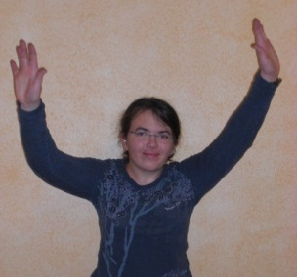
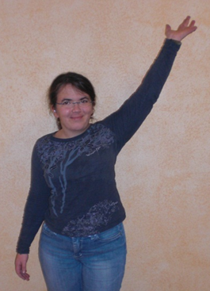
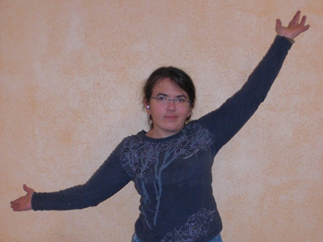
Matthäus erzählt vom Beten: Das Vater unser Matthäus 6
2.8
Vater unser im Himmel Dein Wille geschehe
geheiligt werde Dein Name.
wie im Himmel so auf Erden.
Dein Reich komme.
Unser tägliches Brot
gib uns heute.

Slide 2
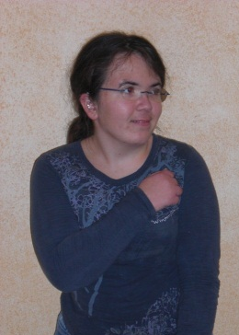
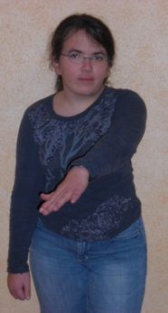
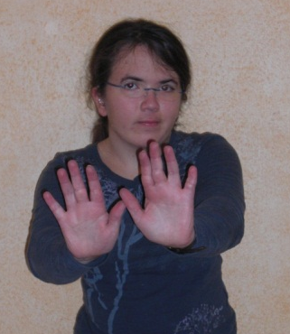
Und vergib uns unsere Schuld
wie auch wir vergeben unseren Schuldigern.
Und führe uns nicht in Versuchung
sondern erlöse uns von dem Bösen.

Slide 3
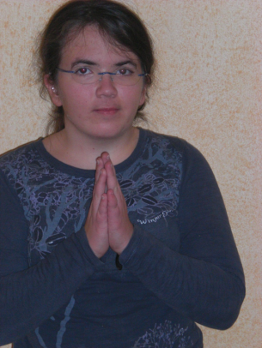
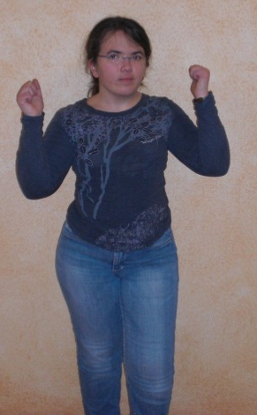
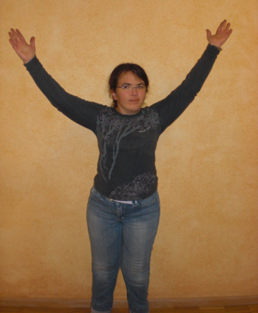
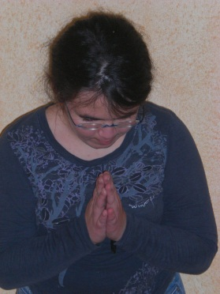
Denn dein ist das Reich
und die Kraft und die Herrlichkeit
in Ewigkeit
Amen

